Slide 1



Независимый мессенджер для безопасного и комфортного общения
ДИПЛОМНЫЙ ПРОЕКТ (предзащита)
ВЫПОЛНИЛА: Студентка группы ПВ315 компьютерной академии ТОП
Трегубенко Виктория Игоревна
ВЫПУСК: 2026 год

Slide 2

Проблемы и цели проекта:
ПРОБЛЕМА:
Современные мессенджеры либо не гарантируют полную приватность, либо работают только при включённом VPN. Их функционал часто ограничен платными подписками, а так же
имеется риск удаления их мобильных приложений из App Store и
Google Play без дальнейшей возможности обновления версий имеющихся приложений.
ЦЕЛИ:
Создать собственный многофункциональный мессенджер в виде веб приложения с открытой архитектурой и полным контролем над данными

Slide 3
Поставленные задачи:
Создать базу данных мессенджера
Реализовать профиль пользователя с возможностью его редактирования и удаления
Добавить систему поиска людей, добавления в друзья и приёмом/отправкой заявок
Отправление и приём личных сообщений в реальном времени с уведомлениями о новых
Создание групповых чатов с возможностью модерации (добавление и удаление участников, назначения администраторов и распределение полномочий: создатель/администратор/пользователь)
Добавить возможность отправки файлов (картинки, музыка, видео) и эмодзи как реакции к сообщениям
Обеспечить надёжное шифрование сообщений
Придумать уникальный дизайн и интуитивно понятный интерфейс

Slide 4

Выбранный стек:
FRONTEND:
JavaScript, HTML, CSS, Socket.IO, Web Crypto API
BACKEND:
Node.js + Express, Socket.IO, RSA/AES-GCM
БАЗА ДАННЫХ:
MS SQL Server
АРХИТЕКТУРА:
Клиент-сервер, REST API + WebSocket, JWT-аутентификация

Slide 5
Реализовано:
База данных мессенджера
Регистрация и авторизация пользователей, редактирование профиля, загрузка аватарки
Статистика (рейтинг) активности пользователя
Обмен сообщениями в реальном времени с уведомлениями о новых
Приватные и групповые чаты с возможностью отправки медиа файлов (multer) и реакций (эмодзи)
Сквозное шифрование личных сообщений (RSA-2048)
Администрирование чатов, назначение администраторов, распределение ролей и полномочий участников
Глобальный поиск по людям, сообществам и сообщениям пользователей с использованием регулярных выражений с подсветкой совпадения текста
Система «Друзья» с функцией добавить/удалить/написать сообщение
Адаптивный дизайн с возможностью выбора темы светлая/тёмная

Slide 6
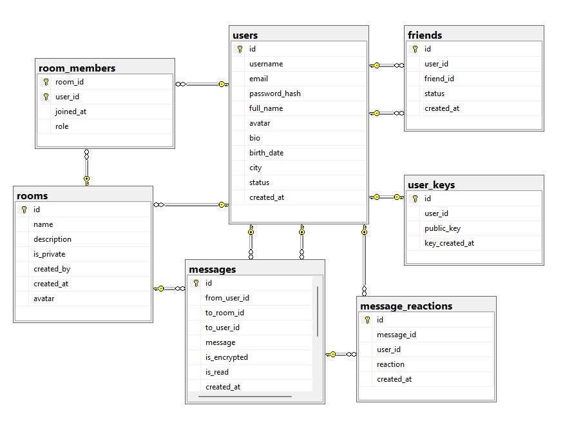

Структура базы данных:

Slide 7
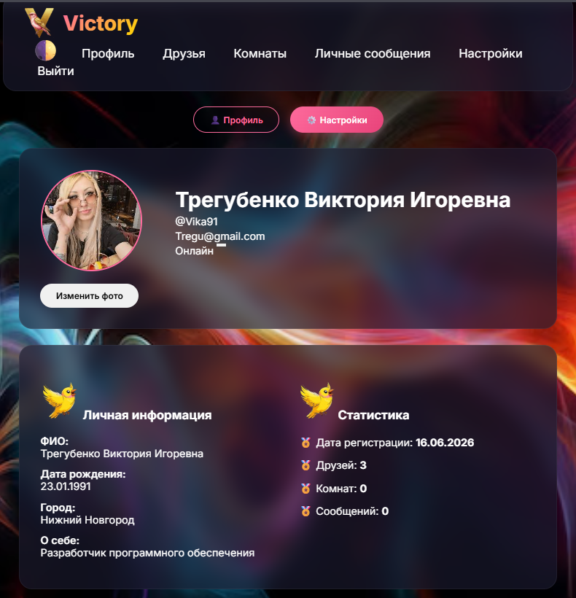
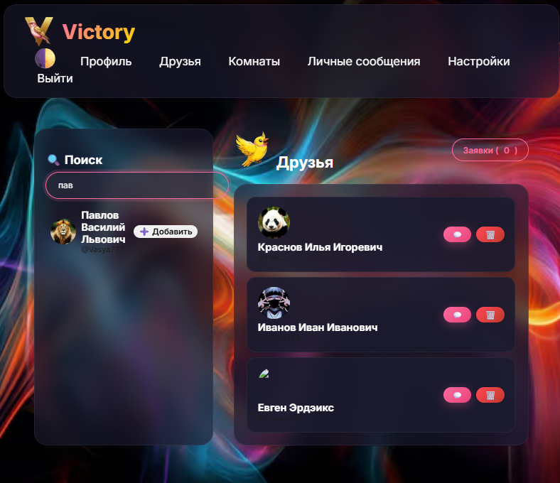
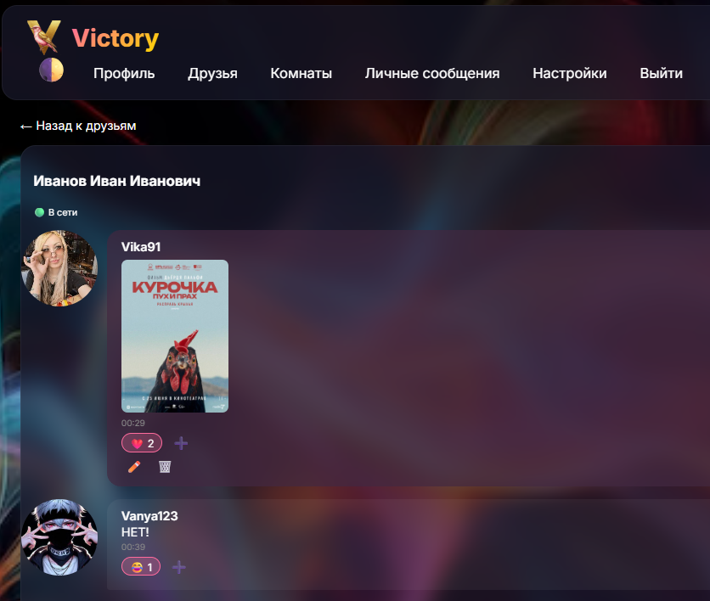
Скриншоты (1 часть) :
Мой профиль
Мои друзья и поиск людей
Общение в чатах

Slide 8
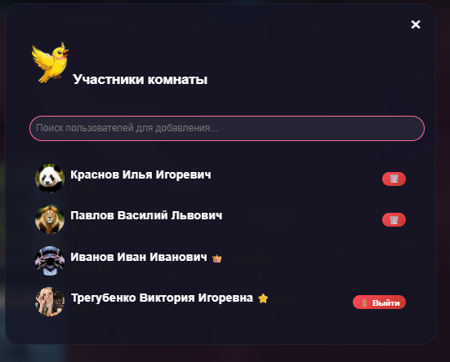
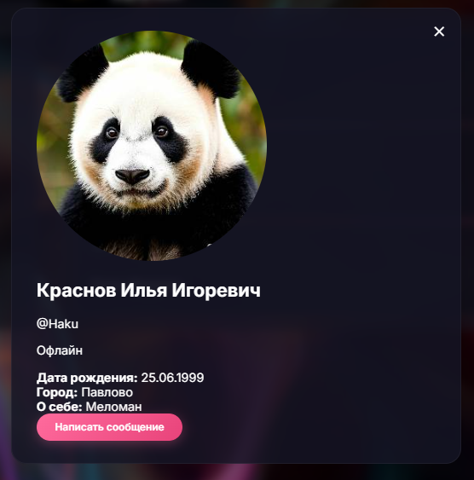
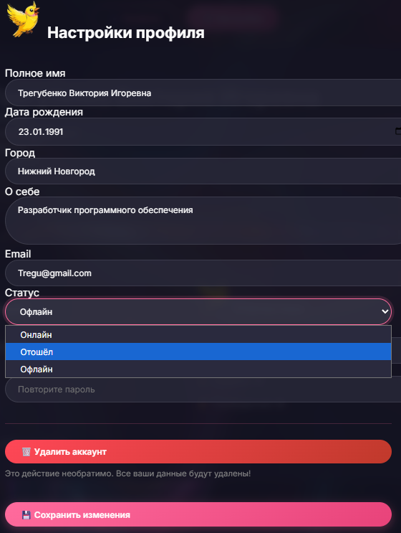
Скриншоты (2 часть) :
Модальные окна управления

Slide 9
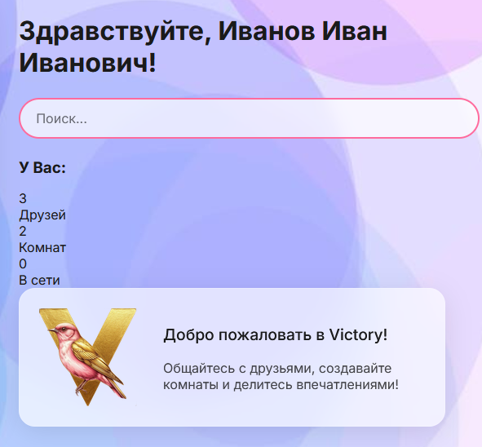
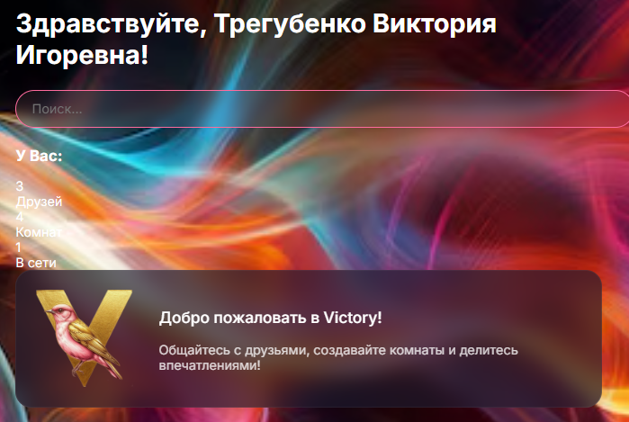
Скриншоты (3 часть) :
Адаптивный дизайн с возможностью выбора темы: светлая и тёмная

Slide 10

Надёжность шифрования :
Личные сообщения шифруются на клиенте, ключи не передаются на сервер.
Серверная часть не имеет доступа к содержимому личных переписок.
Открытый исходный код, повышающий доверие пользователей
Групповые чаты шифруются на сервере, но ключ хранится в переменной окружения, не в коде.

Slide 11
Дальнейшие действия, апгрейды и перспективы развития мессенджера :
ДЕЙСТВИЯ:
Загрузка на хостинги (Render/Railway + внешняя БД либо переход на PostgreSQL)
Тестирование с реальными пользователями на разных браузерах и устройствах, коррекция багов, учёт замечаний и пожеланий тестировщиков
АПГРЕЙДЫ:
Реализовать систему пабликов ( каналов) с возможностью комментирования
Всплывающие уведомления о новых сообщениях, действиях в комнатах и заявках в друзья
Добавить в статистику рейтинга пользователя количество положительных и отрицательгых реакций к его постам в общих чатах - «карма»
ПЕРСПЕКТИВЫ:
Монетизация при помощи создания системы подарков ( виртуальные атрибуты за реальные деньги), кошлёк виртуальных монет для оплаты подарков
Создание приложений для мобильных устройств на базе IOS и Android

Slide 12
Заключение:
Создан полнофункциональный мессенджер!
Каждая из поставленных задач была выполнена.
В процессе разработки возникало немало трудностей, но это был полезный опыт и изучение материала вне рамок курса.
Проект готов к развёртыванию, тестированию и усовершенствованию!
СПАСИБО ЗА ВНИМАНИЕ!
Приступаем к демонстрации...

